Slide 1
Vectores
7 y 8ta Sesión
Fundamentos de Física para ingeniería

Slide 2
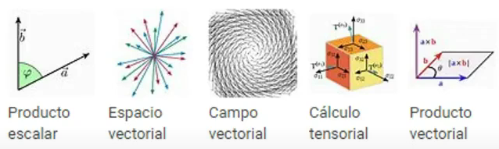
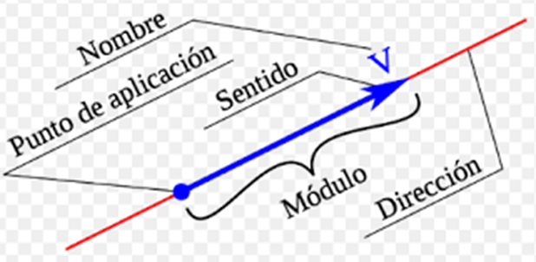
DEFINICIÓN:
Se le llama Vector a un segmento de recta en el espacio que parte de un punto hacia otro, es decir, que tiene dirección y sentido. Los vectores en física tienen por función expresar las llamadas magnitudes vectoriales
Escalares:
Son las magnitudes que pueden representarse por un numero, un signo y una unidad se llaman escalares. Algunos ejemplos de ellos son la masa, la densidad y la energía.

Slide 3
Suma y resta de Vectores:
Suma:
Los vectores pueden sumarse gráficamente tal cual se ilustra. Donde los vectores que se suman (A y B), se dibujan punta a origen y su suma es (A+B) queda representada por una flecha que se dibuja del origen del primero a la punta.
C
A + B
A + B + C
B
B
A
A
Suma de dos vectores
A y B
Suma de tres vectores
A, B y C.
Resta:
La resta de los vectores se expresa en términos de la suma y el negativo de uno de los vectores. La operación A – B significa que A-B=A+(-B) = A + (-1)B.
A
-B
A - B
Principiando con A y B se dibuja –B y se suman.

Slide 4
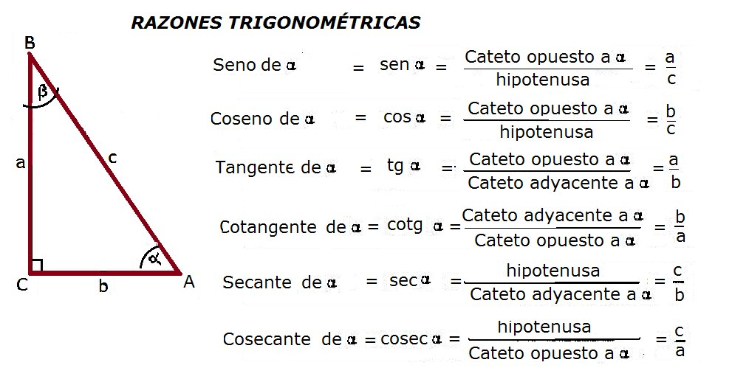
Multiplicación de Vectores:
Es el producto escalar o punto que, como su nombre lo indica es escalar. El producto se indica en la forma A • B y se encuentra definido por:
A•B = |A| |B| Cos θ
B
θ
A
Para su solución, debemos de Utilizar las funciones trigonométricas.

Slide 5
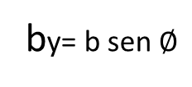
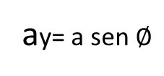
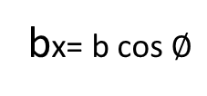
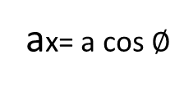
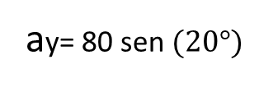
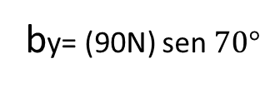
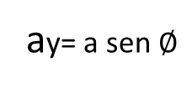
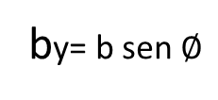
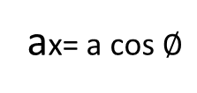
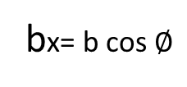
Calcule la resultante y su dirección de las siguientes fuerzas.
Ejemplo No. 1
y
B = 90 N
y
ax= a cos $∅$
A = 80N
A = 80 N
70°
20°
ay= a sen $∅$
θ
θ
θ
20°
x
x
ax= a cos $∅$
bx= b cos $∅$
ax= (80N) cos (20°)
bx= (90N) cos (70°)
bx= b cos $∅$
ax= (80N) (0.94)
y
bx= (90N) (0.342)
B = 90 N
bx= 30.782 N
ax=75.175 N
by= b sen $∅$
by= b sen $∅$
ay= a sen $∅$
70°
by= (90N) sen $70°$
θ
ay= 80 sen $(20°)$
by= (90N) 0.940
ay= 80 (0.342)
x
by= 84.572N
ay= 27.362N

Slide 6






Calcule la resultante y su dirección de las siguientes fuerzas.
Ejemplo No. 1 (Continuación…)
Determinar la Resultante
y
B = 90 N
$$F_{R}=\sqrt{R_{x}^{2}+R_{y}^{2}}$$
A = 80 N
70°
Solo considere que …
θ
20°
θ
Rx = Suma de las componentes en x de los Vectores.
x
Ry = Suma de las componentes en y de los Vectores.
$$F_{R}=\sqrt{R_{x}^{2}+R_{y}^{2}}$$
ax=75.175 N
ay= 27.362N
+
+
$$F_{R}=\sqrt{(105.957)²+(111.934)²}$$
bx= 30.782 N
by= 84.572N
$$F_{R}=\sqrt{(11,226.886)+(12,529.22)}$$
Rx= 105.957 N
Ry= 111.934 N
$$F_{R}=\sqrt{23,756.106}$$
$$F_{R}=154.130 N$$

Slide 7
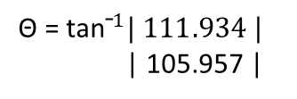
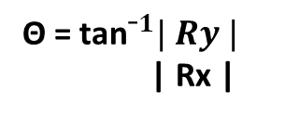



Calcule la resultante, su dirección y su ángulo de las siguientes fuerzas.
Ejemplo No. 1 (Continuación…)
y
B = 90 N
Fx= 105.957 N
Fy= 111.934 N
A = 80 N
$$F_{R}=154.130 N$$
70°
θ
20°
θ
x
Θ = tan$¯^{1}| Ry |$
| Rx |
Respuesta
y
Fx= 105.957 N
Θ = tan$¯^{1}| 111.934 |$
| 105.957 |
154.130N
Fy= 111.934 N
Θ = tan$¯^{1}( 1.056 )$
$$F_{R}=154.130 N$$
θ
46.56°
Θ = 46.560°
R
x
Θ = 46.560°
B
A

Slide 8
¡Gracias!

